Slide 1
Использование ИИ в проектной деятельности обучающихся

Slide 2
Запросы в нейросети
«напиши очень хорошие примеры», «мотивирующие примеры», «очень качественные примеры»
«напиши, почему», «подробно обоснуй»
«выбери лучший»
«пожалуйста, умоляю, ответь хорошо», «я тебе дам чаевые за правильный ответ»
Уточняющая формулировка запроса

Slide 3
Ресурсы в изучении ИИ
«Академия искусственного интеллекта»
«Урок Цифры»
YandexGPT
Шедеврум от Yandex
ЯндексУчебник
Ресурсы российских разработчиков

Slide 4
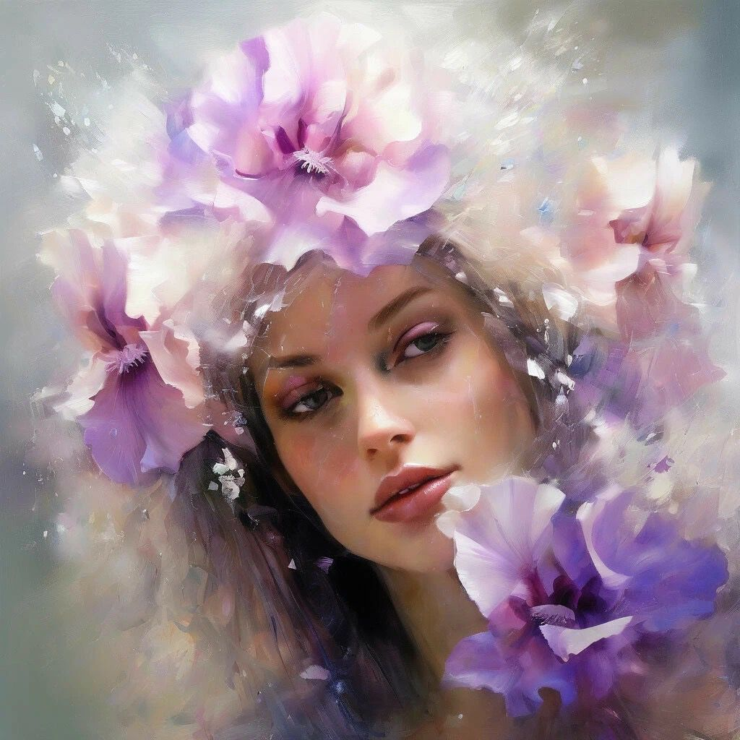
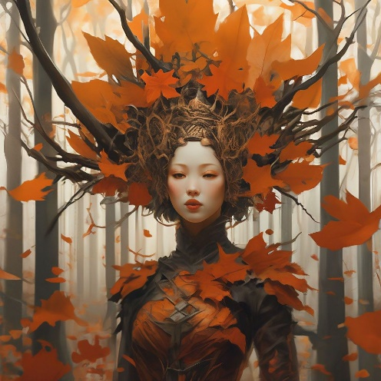
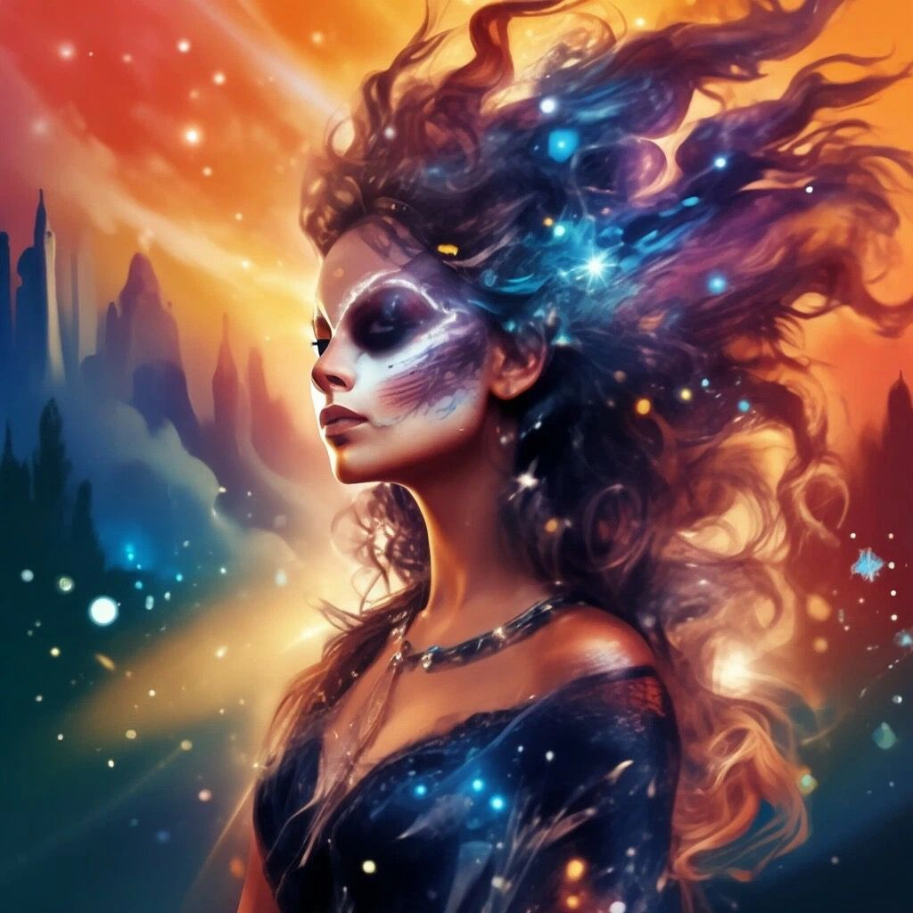
Использование ИИ в обучении

Slide 5
Использование ИИ в обучении

Slide 6
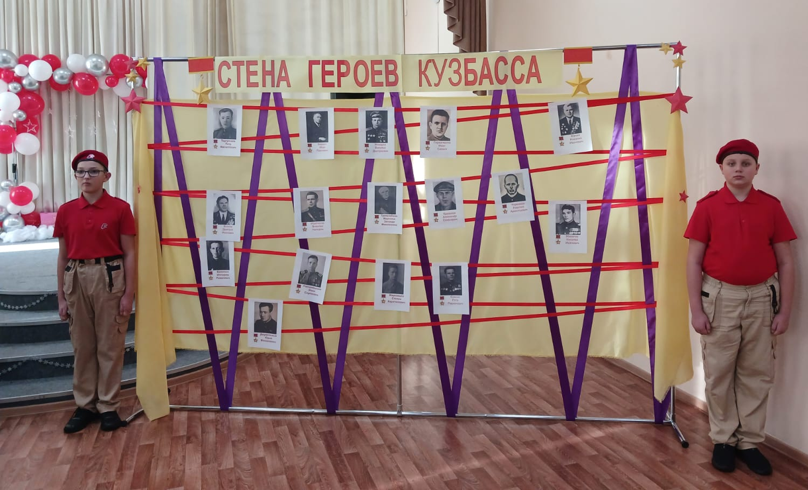
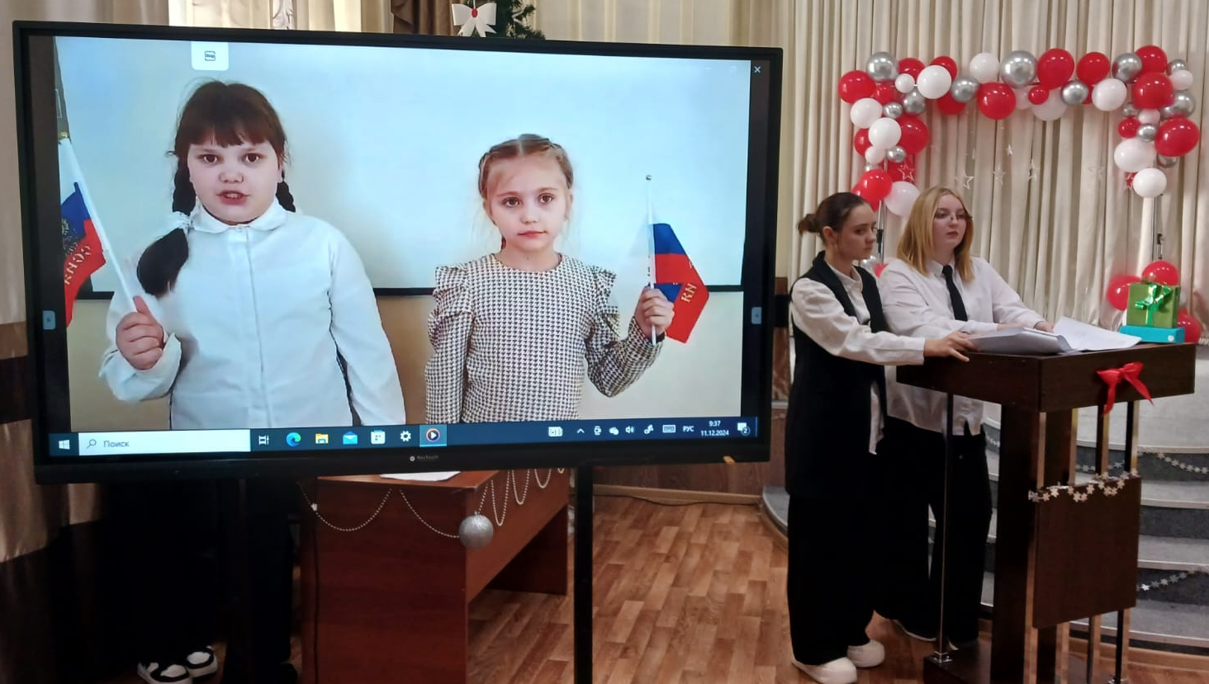
Проектная деятельность в школе

Slide 7
Требования
Быстро и качественно оживлять фото
Наличие удобного и понятного интерфейса
Наличие техподдержки, где могут ответить на возникшие вопросы
Бесплатный или недорогой ресурс
Какая должна быть нейросеть?

Slide 8
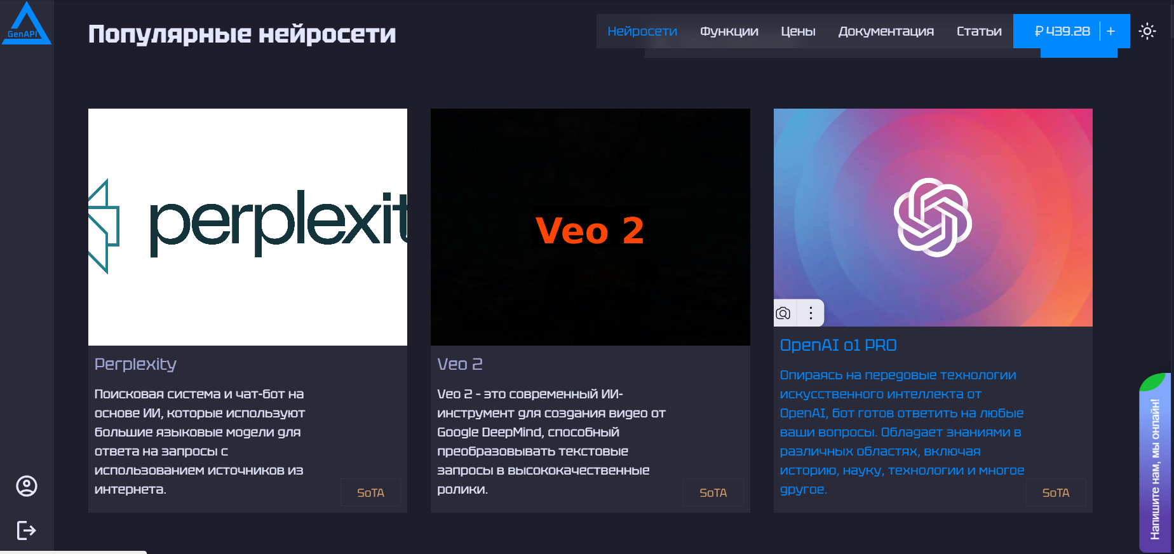
Проектная деятельность в школе

Slide 9
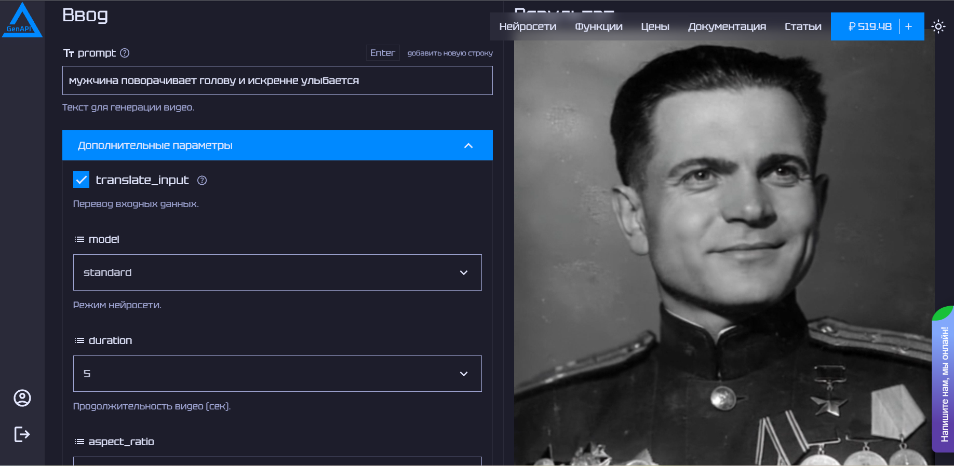
Проектная деятельность в школе

Slide 10
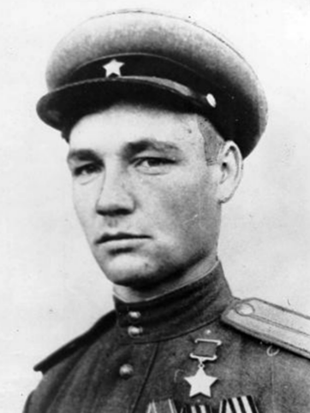
Проектная деятельность в школе
Уланин
Дмитрий
Дмитриевич

Slide 11
Нейросеть или человек
Ошибки в анатомии или логике
Узнаваемый стиль и аналогичные образы
Признаки сгенерированного изображения

Slide 12
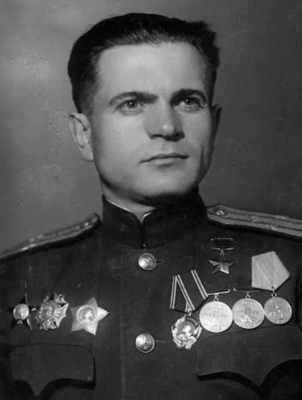
Проектная деятельность в школе
Саенко
Пётр Родионович

Slide 13
Использование ИИ в проектной деятельности обучающихся

